Slide 1
Pomopäivä 26.8.2022

Slide 2
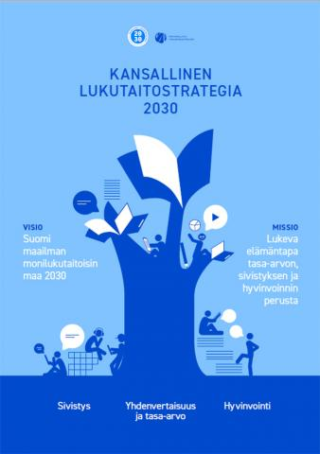
Lähtökohtia vuoteen 2023
Oppivelvollisuus laajeni 2021 kattamaan toisen asteen opetuksen
Kansallinen lukutaitostrategia valmistui 2021 ja toteuttaminen alkaa 2022
Kuntien yhteinen e-kirjasto
Tiedolla johtaminen
Kansalliskirjaston metatietovisio – YKN:n metatietoryhmä ja yleisten kirjastojen metatietoaskeleet

Slide 3
Kuntien yhteinen e-kirjasto
Käytössä 2024, siihen asti tilapäisiä ratkaisuja e-kirjojen ja e-lehtien hankinnassa
Kunnat tekevät päätökset mukaan liittymisestä
Yleisten kirjastojen yhteistyö –asiantuntijaryhmä: • Laura Tyysteri, Turun kaupunginkirjasto • Jouni Pääkkölä, Oulun kaupunginkirjasto • Merja Kummala-Mustonen, Pohjois-Suomen aluehallintovirasto • Niina Salmenkangas, Tampereen kaupunginkirjasto • Suvi Pirnes-Toivanen, Joensuun kaupunginkirjasto • Seija Laitinen-Kuisma, Helsingin kaupunginkirjasto
Syksyllä kuntiin tulossa kustannuskartoitus
Tavoitteet:
käyttäjälähtöinen, yhden luukun e-kirjasto
varmistaa laadukkaiden e-aineistojen saatavuus
varmistaa e-aineistojen tasaveroinen saatavuus

Slide 4
Kirjastot ja tietojohtaminen
Vuonna 2021 käynnistyi Kirjastot ja tietojohtaminen –projekti, mukana Rovaniemi, Oulu, Joensuu, Mikkeli, Kouvola, Porvoo, Turku
Tavoitteena selkeyttää kirjastojen tarpeita tietojohtamiselle ja tarjota työkaluja
Kelluvan kokoelman tasapainotusjärjestelmän hankinta

Slide 5
Kohti metatietovisiota
Turku hallinnoi, hanke suunniteltu YKN:n metatietoryhmässä
Kuvailutyö tulee muuttumaan ja nyt on aika varautua
Nyt selvitetään miten kirjastoissa tehdään metatietotyötä, miten tietovirrat kulkevat ja mitä odotuksia/toiveita kirjastoissa on tulevalle kehitykselle
https://www.kirjastot.fi/uutiset/ajankohtaista-kehittamisesta/kohti-metatietovisiota-yleiset-kirjastot-ja?language_content_entity=fi

Slide 6
Lähtökohtia vuoteen 2023
Kirjastopalvelu merkitsee muutakin kuin lainaamista ja aineistojen lukemista tilassa, se lisää institutionaalista luottamusta, sosiaalista yhteenkuuluvuutta ja vuorovaikutusta.
Kirjasto on kaikille avoin julkinen tila, jossa erilaiset ihmiset voivat kohdata toisiaan. Tämä voi lisätä yhteiskunnallista koheesiota, parantaa erilaisuuden sietämistä ja lisätä turvallisuuden tunnetta
Koronan vaikutus vapaa-ajan palveluiden ja tilojen käyttöön -tutkimus

Slide 7
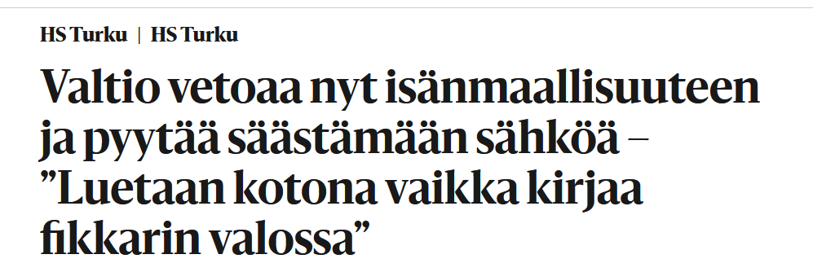
Hesari 25.8.2022

Slide 8
Kiitos!

